Slide 1
Учимся сочинять стихи
Подготовила Дедова В.Б.

Slide 2
Процесс развития предметной и познавательной деятельности напрямую связан с развитием речи.
Однако невозможно развить речь ребенка без о звуковой культуры. А звуковой культурой невозможно овладеть без развития фонематического слуха, который становится залогом будущих успехов ребенка в школе.

Slide 3
Игры в рифму развивают у детей слуховое внимание, фонематический слух, чувство ритма, правильное и четкое произношение; формируют интонационную выразительность речи; обогащают словарный запас; побуждают ребенка к самостоятельному творческому активному мышлению.

Slide 4
Давайте, поиграем!
Предложите ребенку несколько картинок. Попросите ребенка назвать эти предметы и подобрать созвучные слова(кафтан-фонтан, прическа – расческа, сова-дрова, лиса-оса).
При подборе рифмы может так случиться, что ребенок не сразу найдет требуемое слово. Не подсказывайте малышу, а дайте возможность перебрать варианты и обратите внимание на созвучие слов.

Slide 5
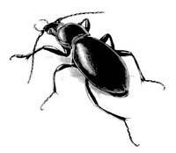
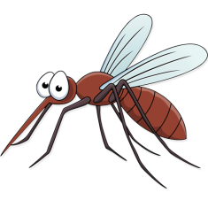
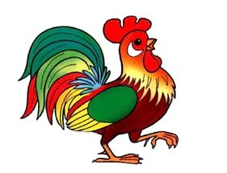
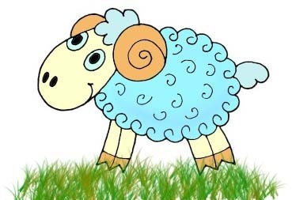
Смотри на картинки и отвечай!
Кто размером с пятачок?
Кто слетелся на фонарики?
Кто курочкам пастух?
Кто с трудом передвигает ноги?
Кто пробует на вкус ромашки?

Slide 6
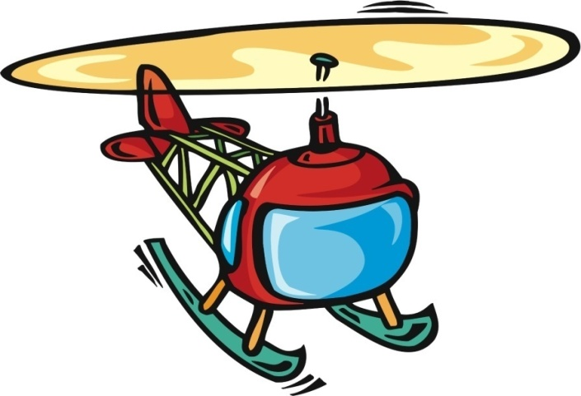
Космонавты к далекой планете Полетели на быстрой…

Slide 7
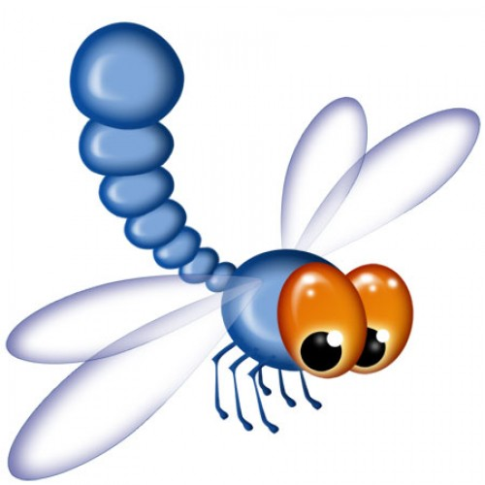
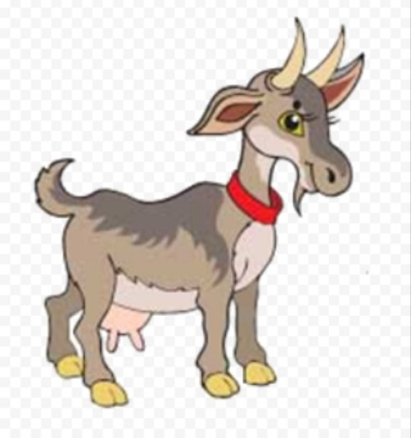
Над прудом парит стрекоза, В огороде гуляет …

Slide 8
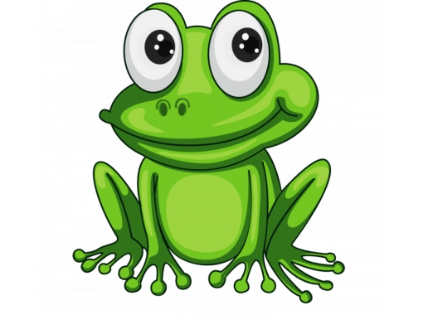
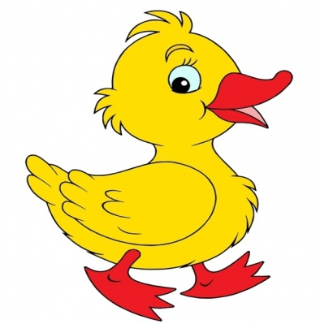
Найди предметы, которые рифмуются со словами.
ШУТКА
ВОРОНА
ПОДУШКА
РЕЧКА
ЖУК

Slide 9
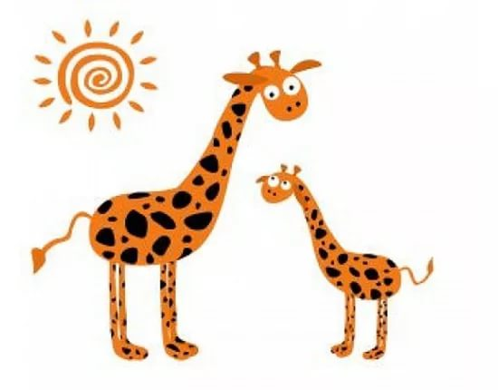
Слушай двустишие и завершай его, добавив слова.
Мама - жираф
Повязала ….
А сын жирафик
Повязал ….

Slide 10
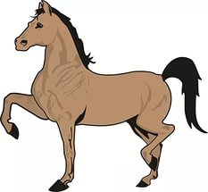
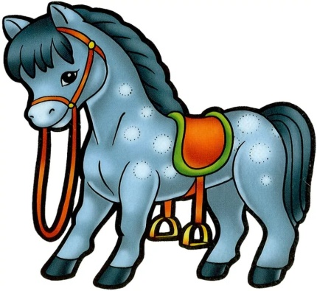
Слушай двустишие и завершай его, добавив слова.
На городской площади
Галопом скачут ….
На детской площадке
Играют пони - ….

Slide 11
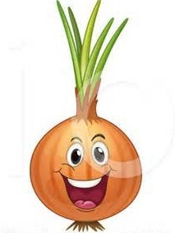
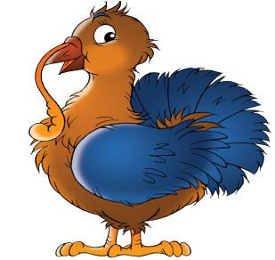
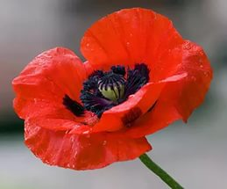
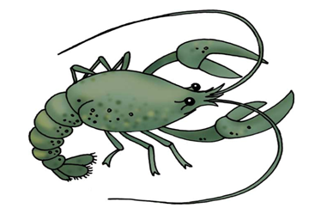
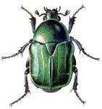
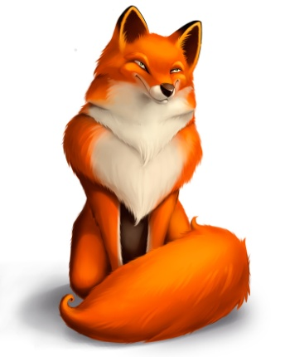
Найди предметы, названия которых рифмуются, составь двустишие.

Slide 12
Презентация составлена по материалам книги Ворониной Т.П. «Игры с рифмами»
ЖЕЛАЕМ УСПЕХОВ!

